Slide 1
AI 기반 핵심광물
위기진단 및 수요예측 모델 개발
주간보고서 – 과업 1) 위기진단 모델 개발
2026.08.18.

Slide 2
과업별 세부 진행사항
1. 과업 목표 및 전체 개발 프로세스
방법론
과업 목적 : 5대광종에 대한 주간 단위로 5단계 수급위기 진단 경보 수준을 산출
진행완료
후속단계
데이터 파악 및 초기
파이프라인 구축
5대광종 진단 단계
산출 및 검증
파이프라인 고도화
진행중
2

Slide 3
과업별 세부 진행사항
2. 과업 1 제공 데이터 활용현황
니켈 기준
구분 | 데이터명 | 출처 | 주기 | 확보기간 | 활용방식
정형 | LME 현물 | KOMIS | 주간 | 2010-01~2026-07 | Chronos-2 예측 타겟
정형 | LME 3개월 | KOMIS | 주간 | 2010-01~2026-07 | Chronos-2 공변량
정형 | LME 재고 | KOMIS | 주간 | 2010-01~2026-07 | Chronos-2 공변량
정형 | 메이저금속지수 | KOMIS | 일간 | 2011-01~2026-07 | Chronos-2 공변량
정형 | 시장동향지표 | KOMIS | 일간 | 2020-01~2026-07 | Chronos-2 공변량
정형 | 수급동향지표 | KOMIS | 일간 | 2020-01~2026-07 | Chronos-2 공변량
비정형 | 주관광물동향 보고서 | KOMIS | 주간 | 2016-01~2026-07 | LLM 요약
과업1은 정형보다 비정형 의존도가 높아, 정형 지표를 늘리기보다 비정형 보고서로 판정 기준을 고정하는 데 우선 집중하였다. 주간광물동향은 주간 단위로 발간되고 단독으로도 타당한 판정이 나오므로, 비정형은 고시문 등 추가 소스를 검토하고 정형 데이터는 추후 보완할 예정이다.
3

Slide 4
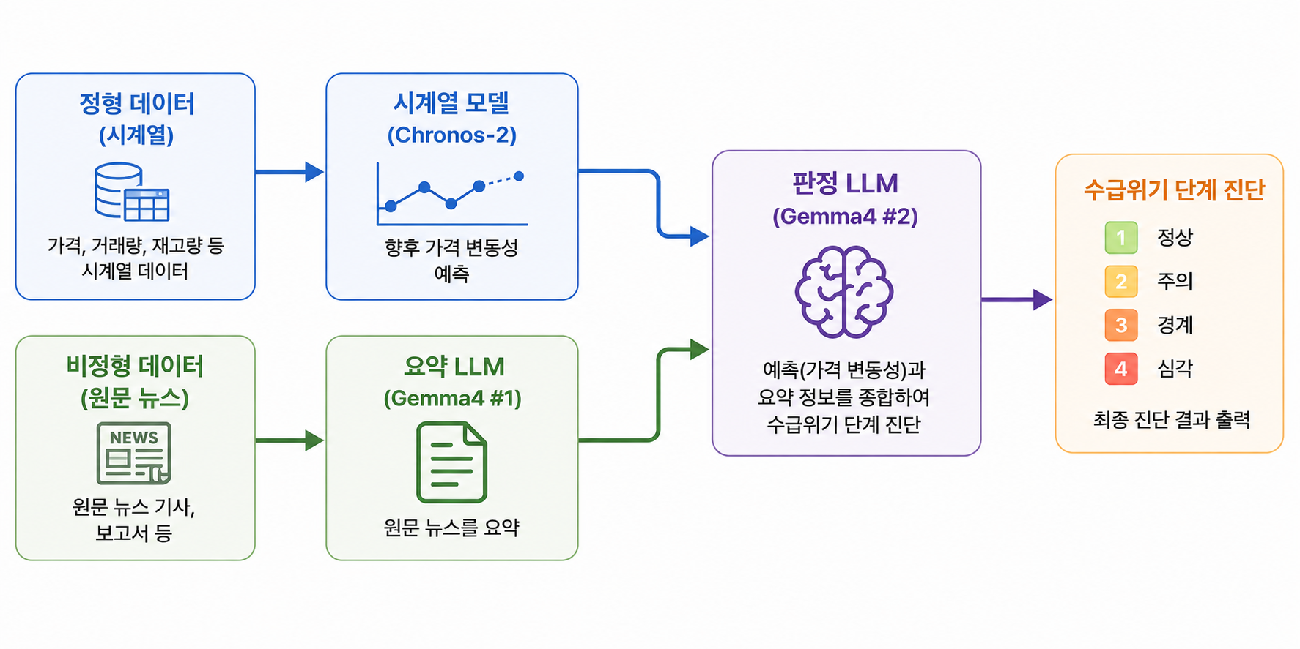
과업별 세부 진행사항
3. 방법론 및 모델 선정 배경
방법론
과업 목적 : 5대광종에 대한 주간 단위로 5단계 수급위기 진단 경보 수준을 산출
위기 발령 기준이 정형 데이터와 비정형 정보의 결합을 기반으로 한다는 점에 착안하여, 이를 반영한 현재의 위기 진단 파이프라인을 개발함
4

Slide 5
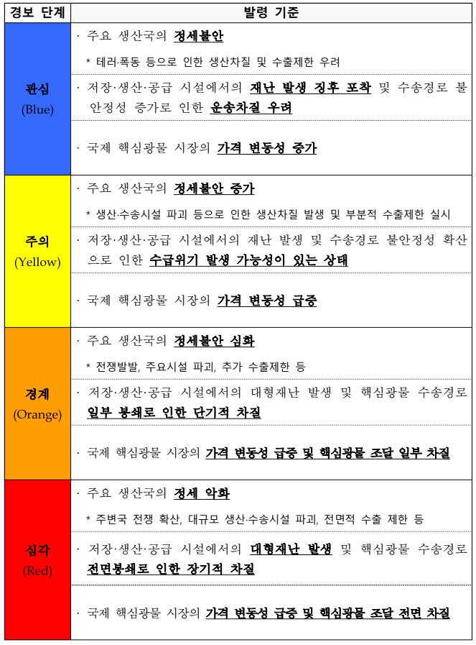
과업별 세부 진행사항
3. 방법론 및 모델 선정 배경
방법론 구성 이유
발령 기준
현재 발령 기준은 정형(가격 변동성)과 비정형(정세·시설·수송)의 조합으로 규정되어 있다.
방법론 구성
현재 위기 판단의 정답 데이터가 없고 서술형 발령기준만 존재하므로, 지도학습 기반의 별도 모델을 개발할 수 없다. 또한 발령기준 3조건 중 ①생산국 정세·②시설·수송은 사건의 발생 여부를 묻는 비정형 영역이고 ③가격 변동성만 정형 지표로 다룰 수 있어, 정형 정보만으로는 판정이 성립하지 않는다. 따라서 정형·비정형을 함께 입력받아 서술형 기준에 대응해 판단하는 LLM 기반 구조가 적합하다.
5

Slide 6
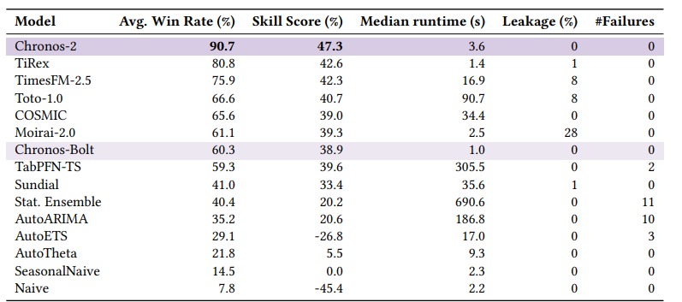
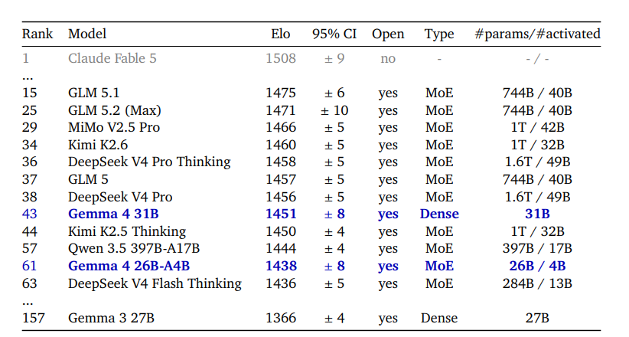
과업별 세부 진행사항
3. 방법론 및 모델 선정 배경
방법론
모델 선정 배경
Chronos-2는 현재 시계열 예측 모델 중 최상위 수준의 예측 성능을 보이는 모델임.
Gemma 4는 중국계 모델을 제외한 오픈 모델 중 최상위 수준의 성능을 보이는 LLM임.
6

Slide 7
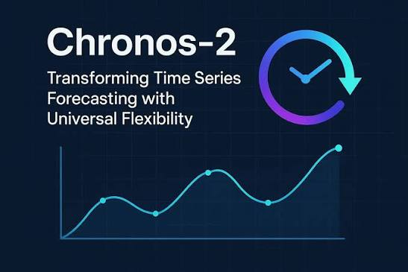

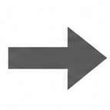
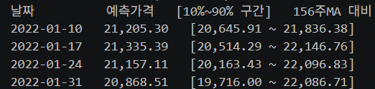
과업별 세부 진행사항
3. 방법론 및 모델 선정 배경
가격변동성 예측 단계
예측 단계에 대한 세부 절차
정형 데이터를 시계열 예측 모델 Chronos-2에 입력하여 향후 4주 가격 경로와 예측 구간을 산출하는 단계
7

Slide 8
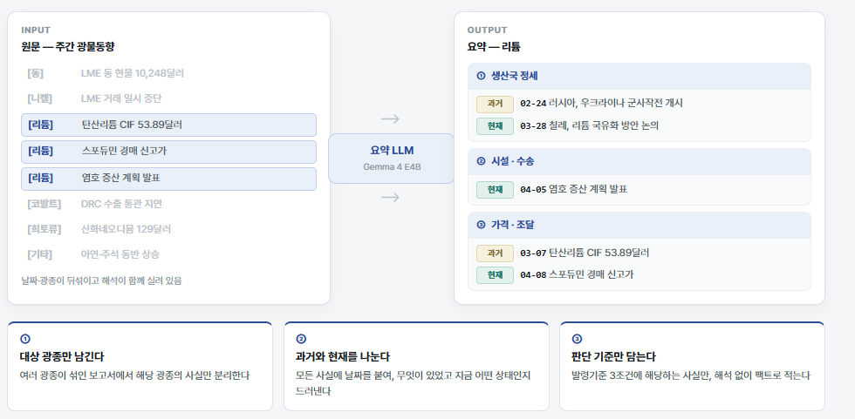
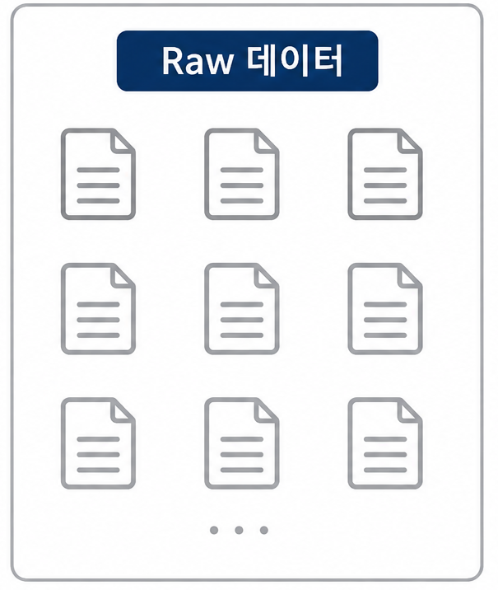
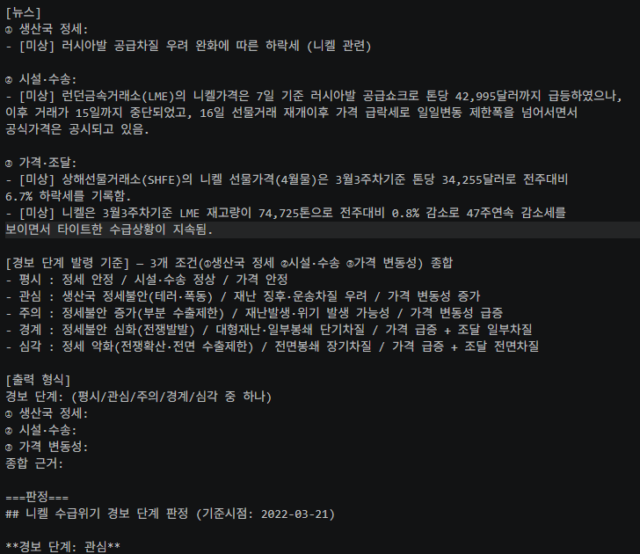
과업별 세부 진행사항
3. 방법론 및 모델 선정 배경
요약 단계
정형화된 프롬프트에 대한 세부 절차
여러 광종이 섞인 보고서에서 해당 광물의 위기 관련 사실만 발령기준 3조건으로 분류해 요약하는 단계
8

Slide 9
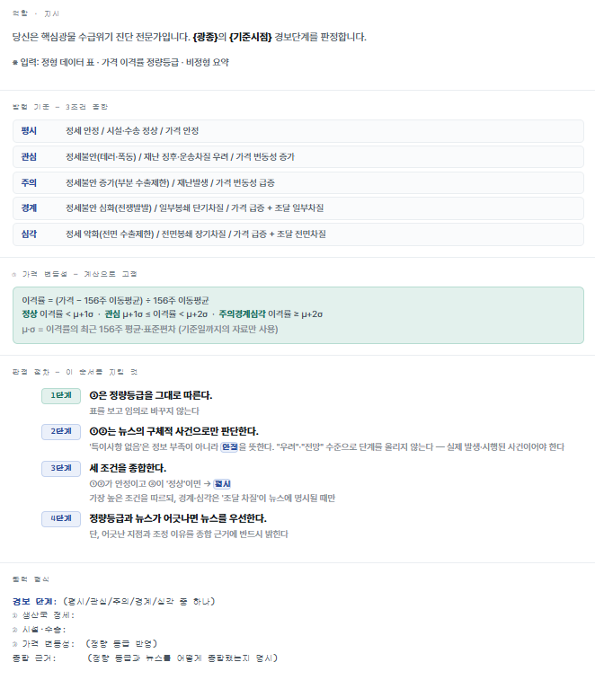
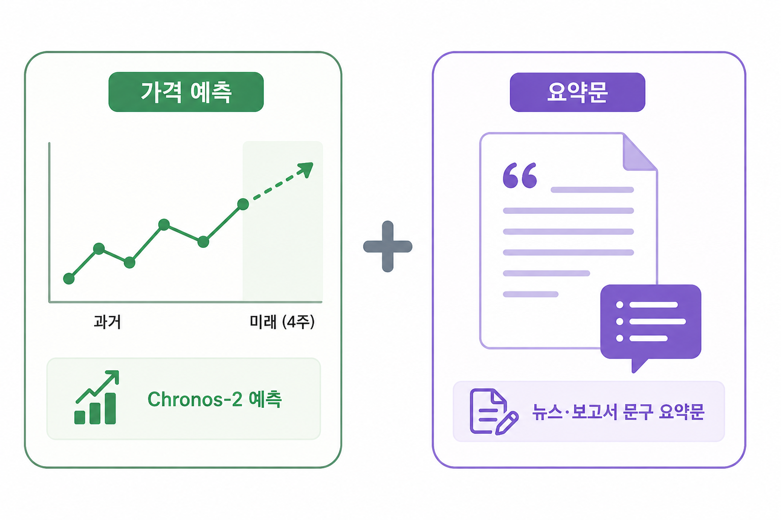
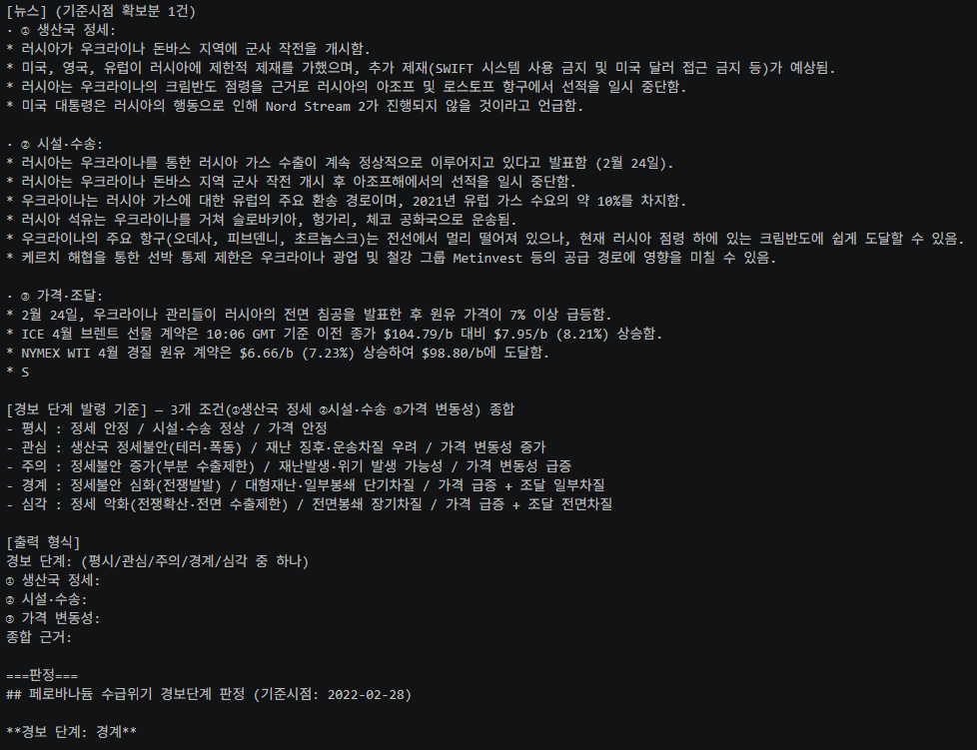
과업별 세부 진행사항
3. 방법론 및 모델 선정 배경
판단 단계
정형화된 프롬프트에 대한 세부 절차
가격 이격률 정량등급과 요약된 비정형 사실을 종합하여 최종 경보단계를 판정하는 단계
9

Slide 10
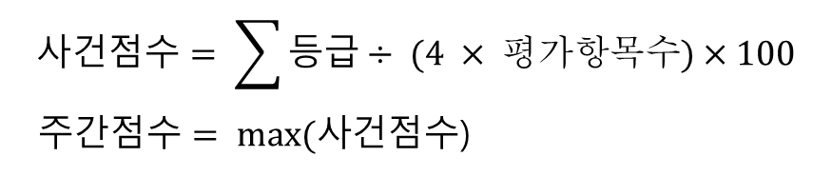
과업별 세부 진행사항
3. 방법론 및 모델 선정 배경
지정학적리스크 및 공급망 이벤트 점수화
사건 구조화
분류 종류
비정형 데이터에서 LLM이 공급망 사건을 찾아 5개 항목으로 분류·구조화한다.
이때 LLM은 점수를 만들지 않고 정해진 선택지에서 고르기만 한다.
LLM에게 직접 점수를 산정하게 하면 근거 없는 값이 생성되고 같은 입력에도 결과가 달라지므로, 판단은 분류까지로 제한한다.
항목 | 묻는 것 | 선택지
사건 현실화 | 사건이 어디까지 진행됐나 | ⁰없음 / ¹우려·논의 / ²공식발표·결정 / ³발생·시행 / ⁴확대·전면
공급 연결성 | 대상 광물 공급과 얼마나 가까운가 | ⁰무관 / ¹낮음 / ²제한적 / ³주요 / ⁴핵심
실제 공급차질 | 실제 차질이 얼마나 났나 | ⁰없음 / ¹우려만 / ²부분적 / ³상당 / ⁴전면·대규모
지속성 | 얼마나 오래 가나 | ⁰차질없음 / ¹일시적 / ²수주 / ³수개월 / ⁴장기·종료불명
영향 범위 | 영향이 어디까지 미치나 | ⁰없음 / ¹단일시설 / ²기업·지역 / ³국가 / ⁴복수국가·글로벌
사건을 분류 후 점수화
고른 선택지를 채점표에 따라 0~4점으로 환산해 사건별 점수를 산출하고, 그 주의 사건 점수 중 최댓값을 주간 점수로 삼는다.
$$사건점수= \sum{등급÷ (4 × 평가항목수)}×100$$
$주간점수= max⁡(사$건점수)
10

Slide 11
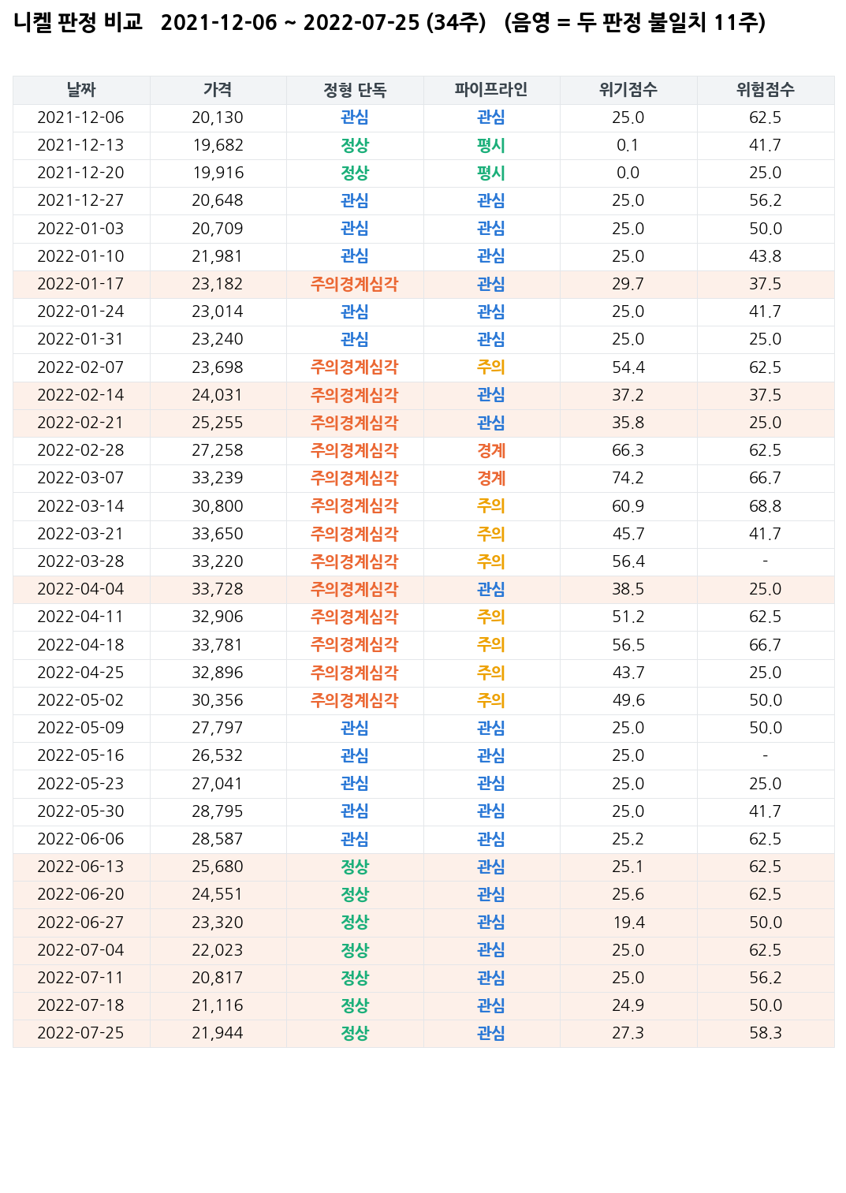
과업별 세부 진행사항
1. 수급위기 진단 모델
지정학적리스크 점수화 결과
위험 점수(지정학적 리스크)가 러-우 전쟁 이후 및 중국 니켈 생산량 감소 갑작스러운 변화를 보이는 것을 확인할 수 있음
중국 니켈 생산량 감소(35.6%)
러-우 전쟁
주요 과거 이벤트(러-우전쟁, 중국 니켈 생산량 감소)를 대상으로 해당 위험점수가 변화가 하는 것을 볼 수 있음
11

Slide 12
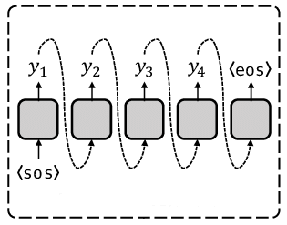
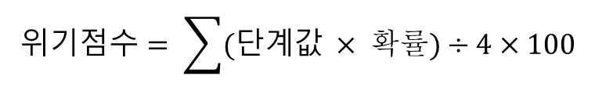
과업별 세부 진행사항
3. 방법론 및 모델 선정 배경
위기점수 및 단계별 산출 방법
과업 1과 위기점수 산출
현재 방법론에서는 LLM이 위기 단계를 판단한다. 정답 라벨과 정답 위기점수가 존재하지 않아 지도학습 기반의 별도 모델을 개발할 수 없다. 따라서 LLM이 단계를 출력할 때 산출하는 확률분포를 활용하여, 그 기대값으로 위기점수를 산출한다.
위기 단계별 확률 산출
LLM은 각 토큰 생성 시 어휘에 대한 확률 분포를 산출한다. 경보단계가 출력되는 시점에서 평시·관심·주의·경계·심각에 해당하는 5개 단계의 토큰 확률을 추출하고 재정규화하여, 위기 단계별 확률을 산출한다.
확률 기반 위기 점수
LLM이 산출한 단계별 확률을 기반으로 평시·관심·주의·경계·심각에 각각 0~4점을 부여하고, 각 단계의 확률과 점수를 가중합하여 기대값을 계산한다. 이후 기대값을 0~1 범위로 정규화한 뒤 100을 곱하여 최종 위기점수(0~100)를 산출한다.
$$위기점수= \sum{(단계값 × 확률)}÷4×100$$
12

Slide 13
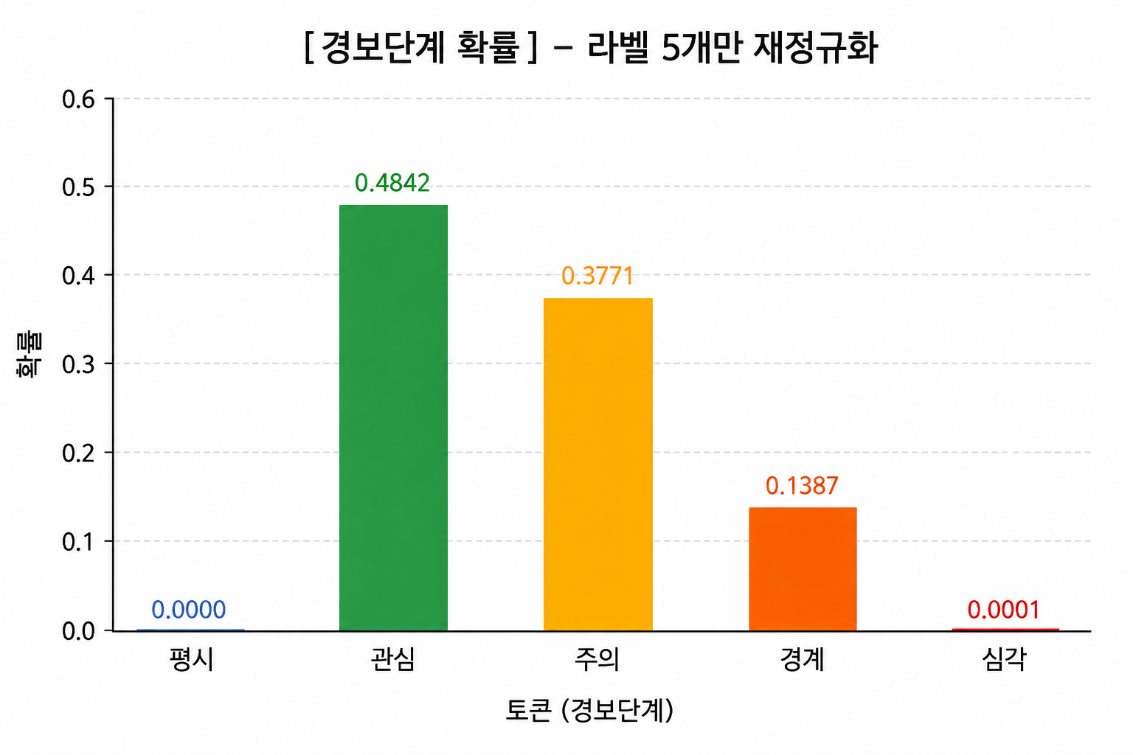
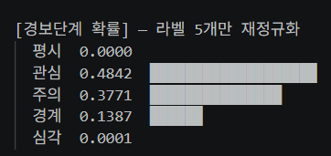
과업별 세부 진행사항
3. 방법론 및 모델 선정 배경
위기점수 및 단계별 확률 산출 결과
3월 21일 기준 단계별 산출 결과
위기 점수 = 41.4점
13

Slide 14
과업별 세부 진행사항
4. 현재 적용 모델 검증 실험
방법론 검증
가격 예측 정보가 위기 판단에 실질적으로 기여하는지 확인 필요
Chronos-2모델에 관한 적합성 검증 필요
14

Slide 15
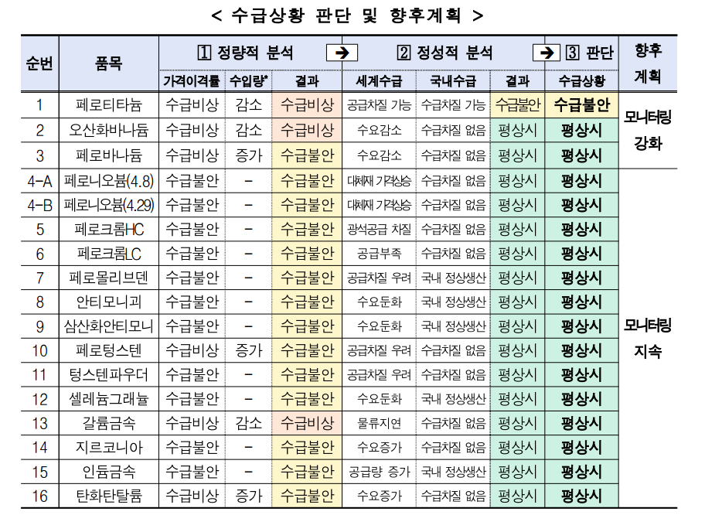
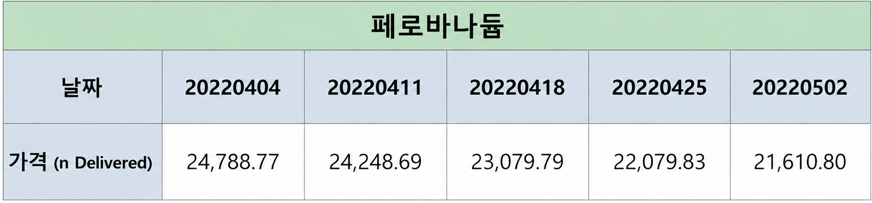
과업별 세부 진행사항
4. 현재 적용 모델 검증 실험
방법론 검증 방법
정형 데이터 + 비정형 데이터
정량·정성 분석을 거친 수급위기 단계 판정이 보고서에 실려 있어 파이프라인의 Chronos-2 도입 타당성을 검증할 수 있음
페로바냐듐
약 120개
정량 분석만 했을 때와 정성 분석을 더했을 때 진단 결과가 달라 정형·비정형 결합 파이프라인의 검증 대상으로 적합함
12개월 × 10년
2022.04.11기준 현시점 위기 판단
4월 4일까지 보합이던 가격이 11일 -2.2%, 18일 -4.8%로 변동 폭이 확대되어 Chronos-2 예측이 판정에 도움이 되는지 확인하기 좋은 구간
학습데이터 = 89개
15

Slide 16
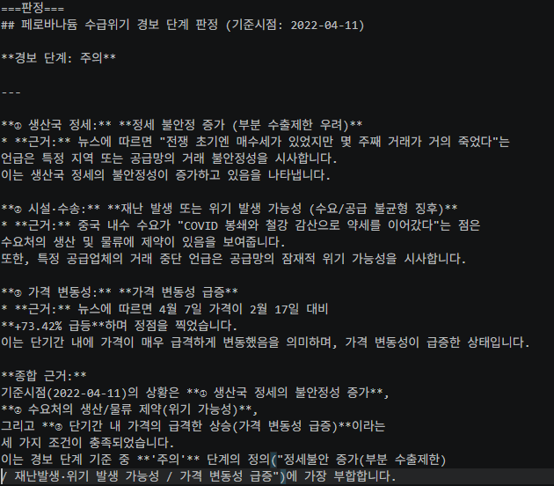
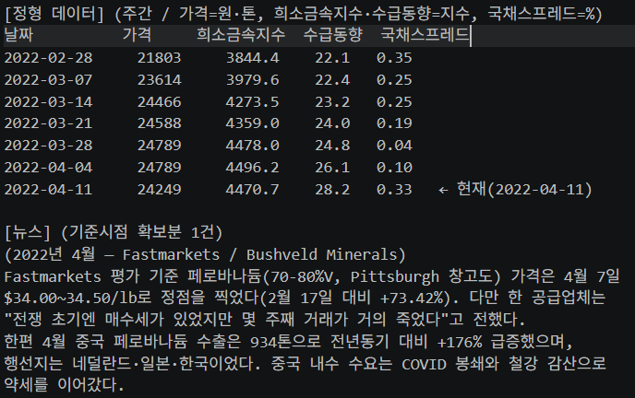
과업별 세부 진행사항
4. 현재 적용 모델 검증 실험
검증
정형 데이터와 비정형 데이터만 LLM에 넣어 4월 11일 기준 위기 단계를 진단
학습데이터 = 89개
16

Slide 17
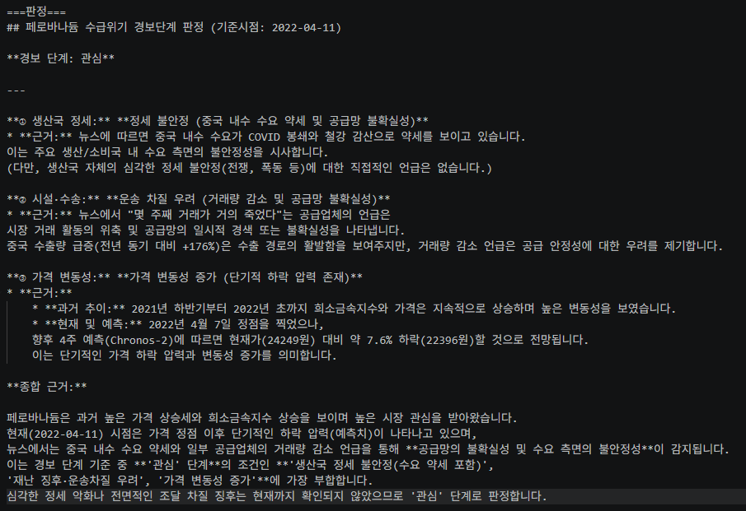
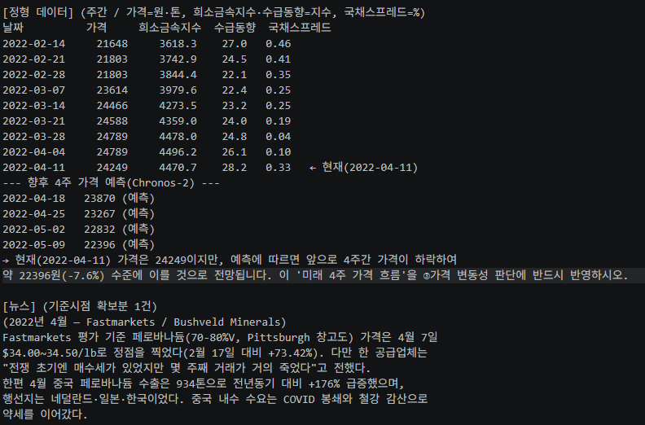
과업별 세부 진행사항
4. 현재 적용 모델 검증 실험
검증
Chronos-2 예측을 추가로 넣어 동일 시점의 위기 단계를 진단
학습데이터 = 89개
17

Slide 18
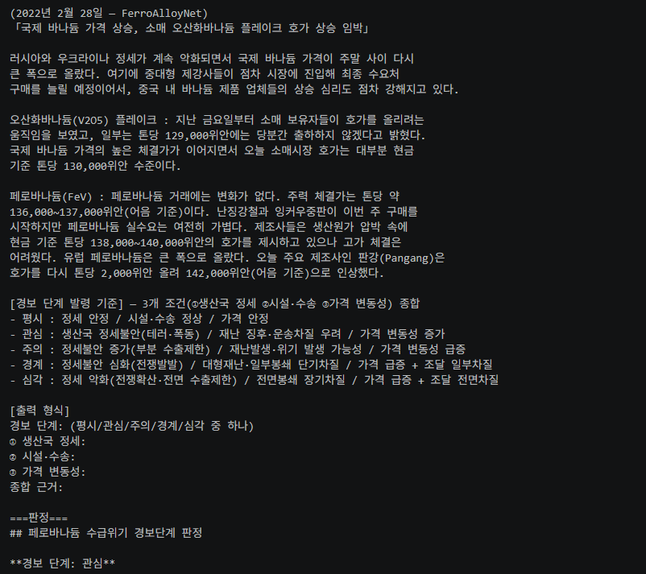
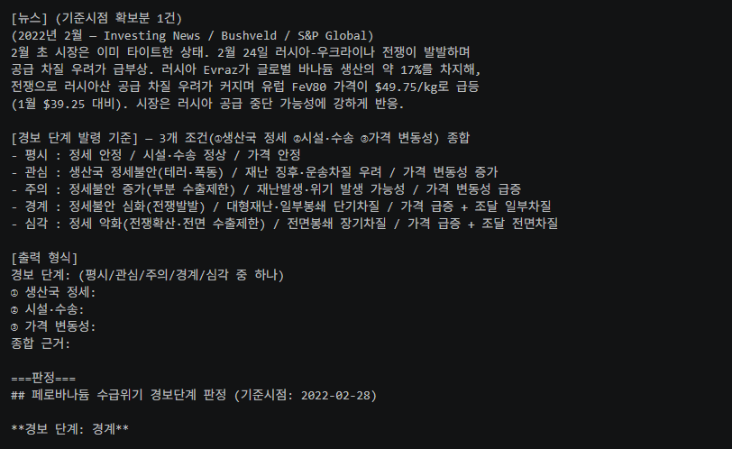
과업별 세부 진행사항
4. 현재 적용 모델 검증 실험
문제점
요약 방식에 따라 진단 단계가 달라질 수 있으므로, 로컬 LLM에서도 일관된 판단이 가능하도록 정형화된 프롬프트 구축 필요
학습데이터 = 89개
claude
Gemma4-e4b
18

Slide 19
과업별 세부 진행사항
4. 현재 적용 모델 검증 실험
방법론 검증
정형화된 프롬프트를 통해 안정적인 진단이 이루어지는지 검증
정형화된 프롬프트를 통해 안정적인 진단 필요
19

Slide 20
과업별 세부 진행사항
4. 현재 적용 모델 검증 실험
검증
정형화된 프롬프트를 통해 안정적인 진단이 이루어지는지 검증
학습데이터 = 89개
claude
Gemma4-e4b
20

Slide 21
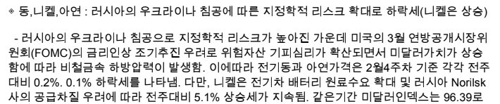
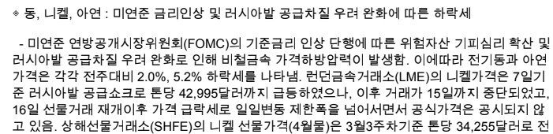
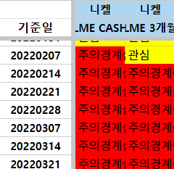
과업별 세부 진행사항
4. 현재 적용 모델 검증 실험
2월 28일
5대광종(니켈)에 대한 검증 및 방법
5대 광종으로 확장했을 때 동일한 판정 품질이 유지되는지 검증
러-우 전쟁 이후 시점 진단
3월 21일
러-우 전쟁 이후 위기 단계가 빈번하게 발생하고 있으나, 현재 위기 진단 기준이 다소 포괄적으로 묶여 있어 보다 세분화된 기준 마련이 필요
Komis 주간광물동향
현재 과업 1은 주간 단위의 현시점 위기 진단을 목표로 하므로, 해당 시점의 비정형 데이터를 활용했을 때 위기 단계를 정확하게 진단할 수 있는지 검증할 필요가 있음
러-우 전쟁 시점을 기준으로 약 6개월 위기진단(니켈)
러-우 전쟁 발발 시점을 포함한 6개월 구간(2021-12 ~ 2022-05)에 대해 주간 단위로 진단하여, 위기 상승 국면과 평시 국면을 모두 판별하는지 확인
21

Slide 22
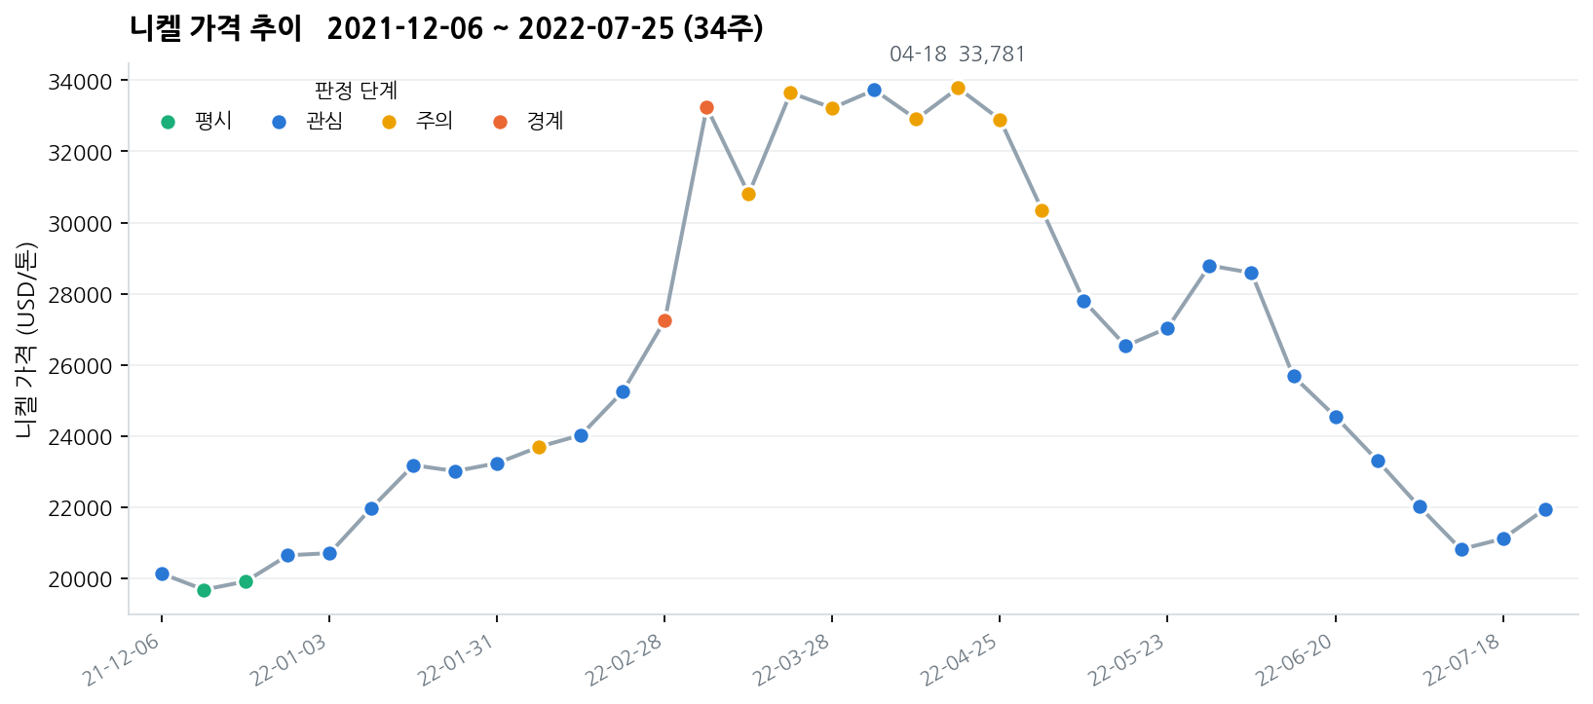
과업별 세부 진행사항
4. 현재 적용 모델 검증 실험
검증결과
비정형 내용을 반영해 단계를 판정 ※ 현재 정답으로 활용할 수 있는 위기 진단 단계가 부재하여, 공단 측의 별도 검증이 필요함
정형적 정보만으로 판단했을 때와 다르게 위험 점수와 정형적 정보(가격 변동성)을 종합 판단해 해당 주 위기 판단을 하는 것을 보임
22

Slide 23
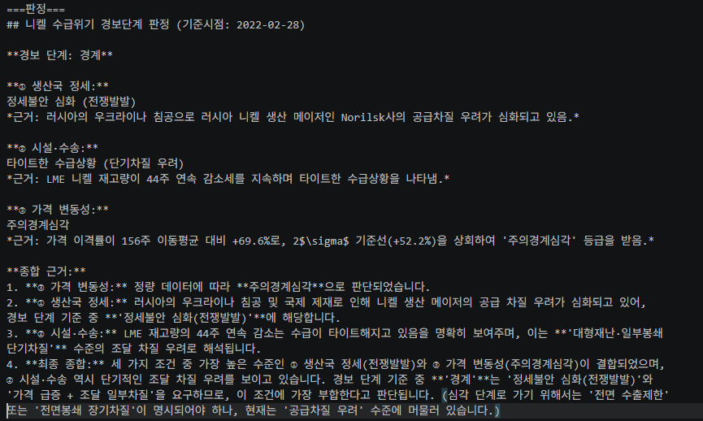
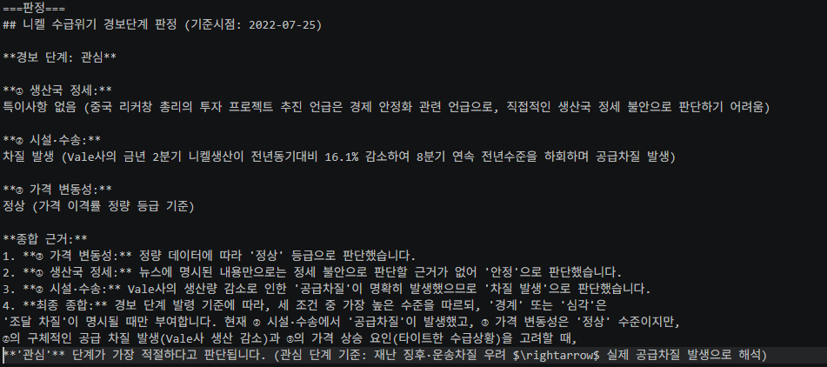
과업별 세부 진행사항
4. 현재 적용 모델 검증 실험
검증결과
해당 위기에 대한 판단 근거에 대한 정성적 결과
2월 28일은 발령기준 3조건에 따라 정형·비정형을 종합해 최종 단계와 근거를 산출함
7월 25일은 가격 변동성이 정상임에도 공급차질 확인에 따라 관심으로 상향 판정함
23

Slide 24
과업별 세부 진행사항
5. 현재 적용 모델 한계
현재 모델 한계점
5대 광종 중 니켈에 대해서 이벤트 기준 약 6개월 가량의 위기 판단을 진행
미래 가격 예측에 대한 정확성을 확보하지 못함
정답 라벨 부재로 판정 정확도를 정량 평가할 수 없으므로, 공단 검토 의견을 받아 기준을 보완할 예정
현 단계에서는 정답 라벨이 없어 판정의 타당성을 공단 검토로 확인하고, 그 결과를 반영해 조정할 예정
24

Slide 25
과업별 세부 진행사항
6. 차주 계획
차주 실험
여러 정형 데이터를 추가해 미래 가격 예측에 대한 정확성을 보완할 예정
고시문 등을 활용해 비정형적 정보를 추가할 예정
25

Slide 26
AI 기반 핵심광물
위기진단 및 수요예측 모델 개발
주간보고서 – 과업 2) 수요예측 모델 개발
2026.08.18.

Slide 27
과업2 · 수입수요 예측모델
① 과업 목표 및 전체 모델 개발 프로세스
과업2 목표 : 니켈 월별 수입액·수입중량을 낙관/중립/비관 시나리오로 예측 — 정형(통계) + 비정형(LLM) 결합, 근거·수식이 설명 가능한 구조
데이터 구축
통계 기준모델
LLM 시나리오
다기간·목표 확장
AI요약설명·확률화
정형 54·비정형
VAR+Chronos-2
낙관/중립/비관
1~12개월·수입중량
근거 기반 AI 설명 및 시나리오 확률
완료
완료
완료
진행중
후속
현재 상황 : LLM 시나리오 활용 니켈 수입액 1개월 후 예측, 다기간 1~12개월 예측 완료. 수입중량·LLM 비교 검증 완료.
후속 작업 : ① 낙관/중립/비관 자동 확률 산출(현 best-of-3는 best 시나리오 선택시 성능) ② 1~12개월 확장 ③ 수입중량 예측 진행

Slide 28
과업2 · 수입수요 예측모델
② 데이터 구성 — 전체 Inventory 및 활용현황
▪ 예측 대상 : 니켈 월별 수입액(USD) = 수입수요의 대리지표
▪ 데이터 기간 : 2013-01 ~ 2026-06 (162개월), 테스트 2023-01~
▪ 검증 방식 : walk-forward — 시점 t 까지의 데이터로만 t+h 예측
▪ 공간 : 로그공간에서 적합·예측 (비율 안정화)
▪ 산출 : 기준예측 + 시나리오(낙관/중립/비관) + 상황해설
walk-forward 개념
시점 t
└ 사용 데이터: 2013-01 … t (과거만)
└ 예측: t+h (h = 1, 3, 6, 12개월)
미래 정보 차단
· 정형·정성 모두 t 까지만
· 유사사례 검색: m ≤ t−h, |t−m| ≥ 12
핵심 평가지표
MAPE
R²
평균 절대 백분율 오차 (낮을수록 정확)
결정계수 (1에 가까울수록 설명력↑)

Slide 29
과업2 · 수입수요 예측모델
② 데이터 구성 — 전체 Inventory 및 활용현황
구분 | 종수 | 사용(O) | 활용
정형 통합데이터셋 | 54 | 11 | VAR·Chronos·RAG 입력
└ 미사용 | 43 | — | 거시16·파생8 등
비정형(KOMIS 텍스트) | 월간 | O | LLM 점수화, 요약 → 시나리오
외부(GDELT/GTA/SMM) | 4 | X | 미사용
비정형데이터 활용 구조
데이터 : KOMIS 니켈 월간 시장동향 리포트(텍스트)
① LLM 점수 9종 : 공급리스크·수요전망·가격전망·재고타이트·인니정책·불확실성·수급긴장·순방향·리스크총합 (0~10)
② 구조화 신호 3종 : 현물타이트·정책진행단계·물류차질강도 (0~10)
③ 활용 : RAG 상태벡터(35차원) + 공급DB(중심보정 근거)
→ 정형 데이터를 활용한 ＇예측 값＇ 위에 비정형 데이터 및 LLM을 활용한 ＇보정＇을 진행한 뒤 각 시나리오별 예측 진행
정형 입력 11종 :
수입액·LME현물/3M/재고·광물종합지수·메이저금속지수·정광비중·수입단가·수입HHI·상위3국비중·수입중량
미사용 사유 : 거시 16·파생 8종 — 컴팩트 모델 우선(과적합·다중공선성 회피)

Slide 30
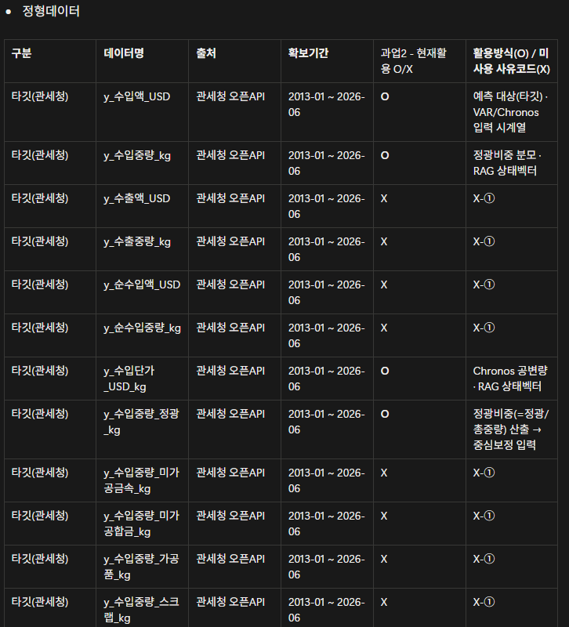
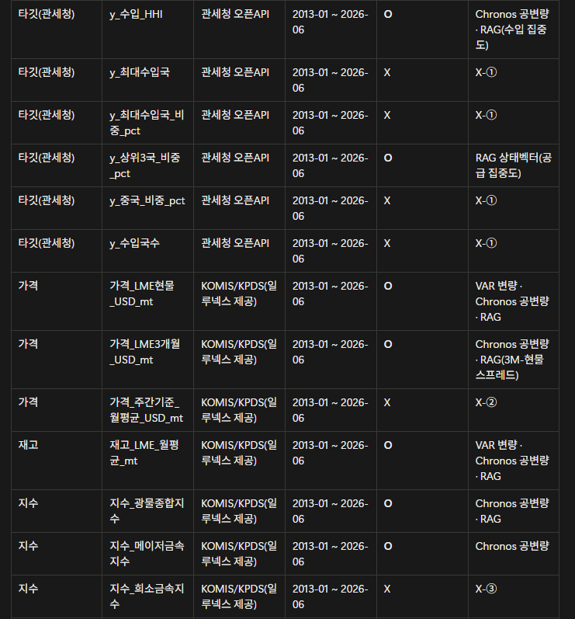
과업2 · 수입수요 예측모델
② 데이터 구성 — 전체 Inventory 및 활용현황

Slide 31
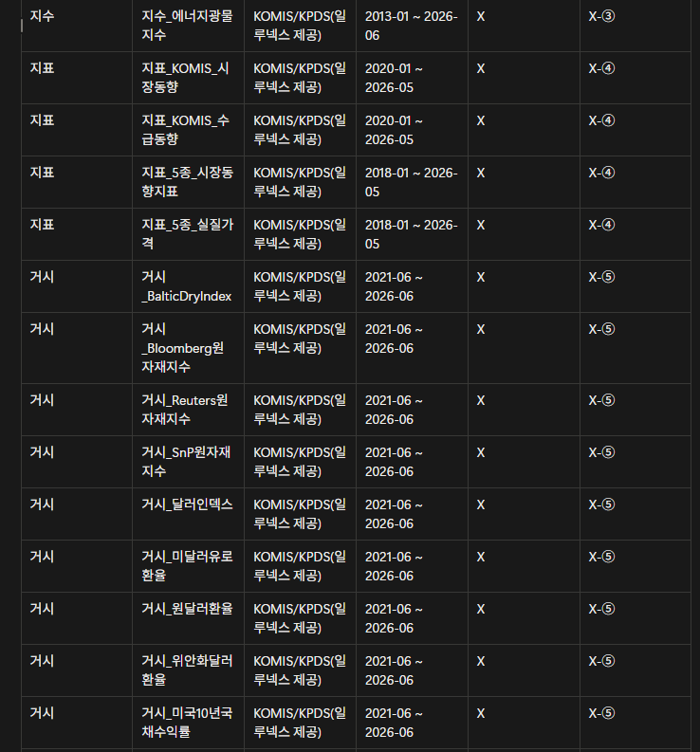
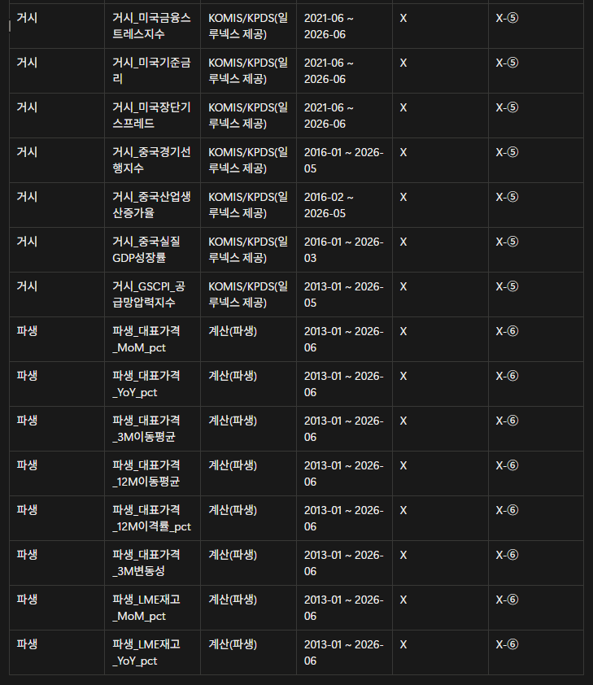
과업2 · 수입수요 예측모델
② 데이터 구성 — 전체 Inventory 및 활용현황

Slide 32
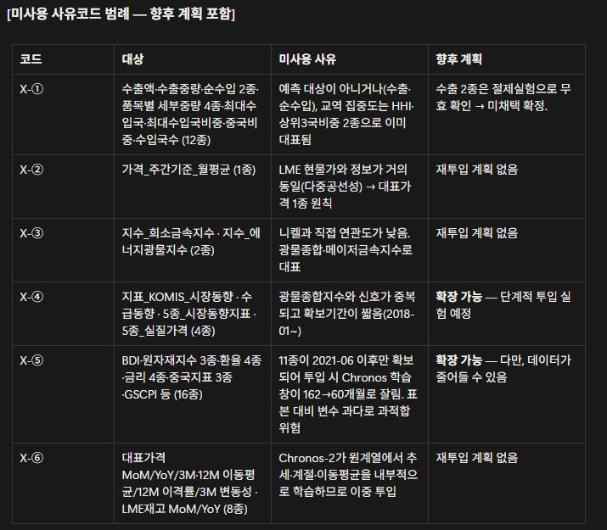
과업2 · 수입수요 예측모델
② 데이터 구성 — 전체 Inventory 및 활용현황

Slide 33
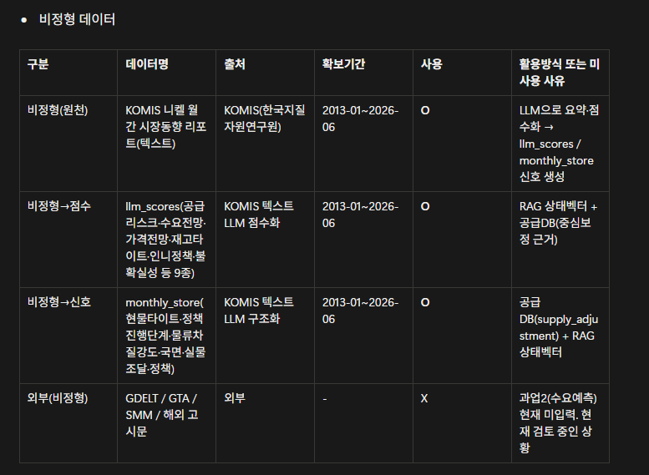
과업2 · 수입수요 예측모델
② 데이터 구성 — 전체 Inventory 및 활용현황

Slide 34
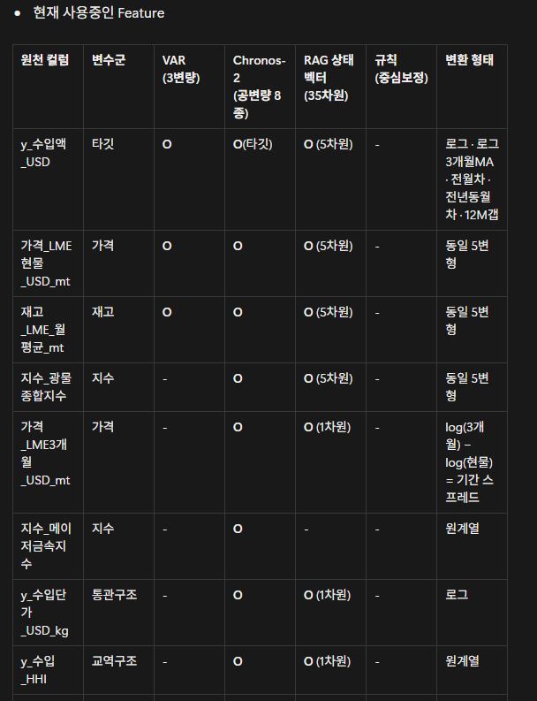
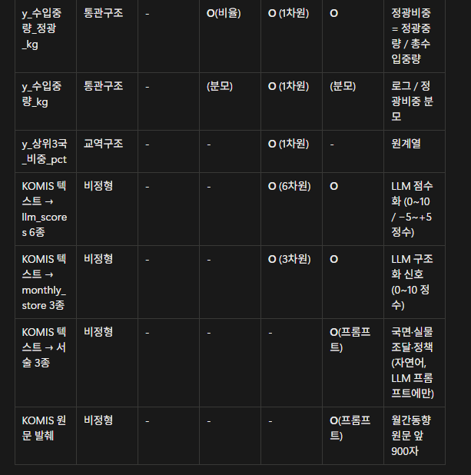
과업2 · 수입수요 예측모델
② 데이터 구성 — 전체 Inventory 및 활용현황

Slide 35
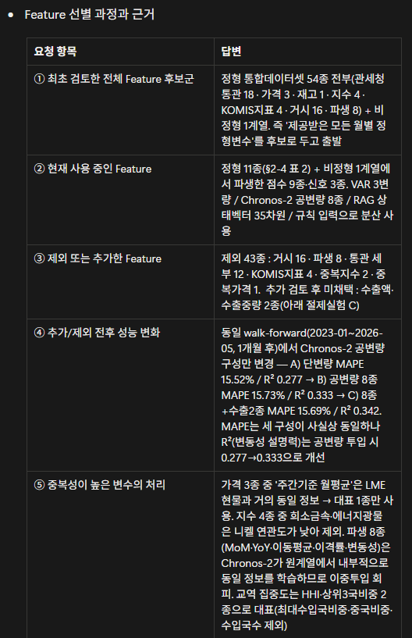
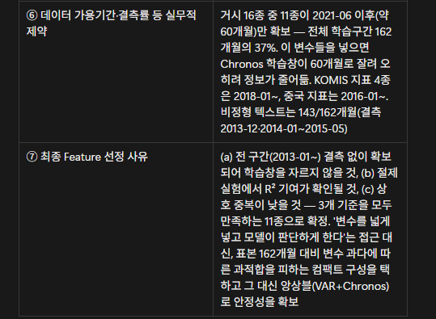
과업2 · 수입수요 예측모델
② 데이터 구성 — 전체 Inventory 및 활용현황

Slide 36
과업2 · 수입수요 예측모델
③ 최초 방법론 및 모델 선정배경
VAR (다변량 시계열)
이론 : 수입액·LME가격·재고의 상호 동학을 벡터자기회귀로 포착
선정 이유 : 변수 간 상호작용·레벨·추세를 저차원에서 안정적으로 설명, 통계적 해석 가능
Chronos-2 (시계열 파운데이션)
이론 : 대규모 사전학습 시계열 트랜스포머, 공변량 8종 조건부 확률예측
선정 이유 : 소표본·비선형·계절을 사전학습 지식으로 보완 → VAR와 앙상블 시 상호보완
이론 : 비정형 텍스트를 계량화하고 정성 국면(공급충격·정책)을 판단
선정 이유 : 정형이 못 보는 정성정보 반영.
LLM (gemma)
→ 단일 모델이 아니라 통계(VAR)·딥러닝(Chronos)·LLM을 상호보완 후보로 두고, 동일 데이터로 비교검증(④)하여 최종 구성 선정.

Slide 37
과업2 · 수입수요 예측모델
③ 최초 방법론 및 모델 선정배경
Chronos-2 (시계열 파운데이션)
- Chronos-2는 Amazon이 개발한 사전학습 기반 시계열 Foundation Model로, 별도의 데이터별 재학습 없이도(unseen data에 대한 zero-shot forecasting) 단변량·다변량 시계열과 외생변수(covariate)를 함께 활용하여 미래 값을 예측할 수 있는 모델
- 다른 후보 대비 선택 사유
- Chronos 계열의 성능은 단순히 Transformer라는 구조적 장점만으로 주장되는 것이 아니라 실제 대규모 벤치마크에서 검증되었다. 최초 Chronos는 42개 시계열 데이터셋 평가에서 새로운 데이터에 대해 별도의 학습 없이도 기존의 통계·딥러닝 모델과 비슷하거나 일부에서는 더 높은 zero-shot 예측 성능을 나타냈다. 이후 Chronos-2는 fev-bench, GIFT-Eval, Chronos Benchmark II의 세 가지 종합 벤치마크에서 state-of-the-art 수준의 성능을 보고했으며, 특히 외생변수를 사용하는 covariate-informed forecasting에서 기존 baseline을 큰 폭으로 상회하였다. 이러한 결과는 Chronos-2가 다양한 산업·시장 시계열을 통합적으로 처리해야 하는 예측 문제에서 강력한 모델이라고 판단할 수 있는 실험적 근거가 된다.
- Ansari et al., *Chronos: Learning the Language of Time Series*, 2024
- Ansari et al., *Chronos-2: From Univariate to Universal Forecasting*, 2025.

Slide 38
과업2 · 수입수요 예측모델
③ 최초 방법론 및 모델 선정배경
Gemma는 Google DeepMind가 Gemini 개발 과정에서 축적한 연구 및 기술을 기반으로 개발한 경량·고성능 open-weight 생성형 언어모델 계열로, Transformer 구조를 기반으로 자연어 이해, 추론, 정보 요약 및 문맥 기반 판단을 수행한다. Gemma 계열은 모델 크기에 비해 높은 추론 성능을 얻는 것을 중요한 설계 목표로 하며, 세대에 따라 Grouped-Query Attention, local/global attention, knowledge distillation, 긴 context window 및 효율적인 KV-cache 구조 등을 적용하여 계산량과 메모리 사용량을 줄이면서도 언어 이해 및 추론 성능을 유지하도록 설계되었음.
- 다른 후보 대비 선택 사유
- Gemma의 강점은 상대적으로 작은 파라미터 규모에서도 대형 모델에 근접하는 성능을 보인다는 데 있다. 최초 Gemma는 Google의 평가에서 비슷한 규모의 공개 모델들과 비교했을 때 18개 텍스트 벤치마크 중 11개에서 우수한 성능을 기록했다. Gemma 2에서는 2B·9B 모델에 knowledge distillation을 적용하여 자신보다 2~3배 큰 모델과 경쟁 가능한 성능을 보고 하였으며, Gemma 3 Technical Report에서는 Gemma 3 4B Instruction-Tuned 모델이 이전 세대 Gemma 2 27B와 경쟁 가능한 수준, Gemma 3 27B는 다양한 벤치마크에서 Gemini 1.5 Pro와 비교 가능한 수준의 결과를 보였다고 보고하였다. 따라서 제한된 GPU·서버 환경에서도 높은 수준의 자연어 추론 및 분석 기능을 구현할 수 있다는 점이 Gemma를 실용적인 LLM으로 선택할 수 있는 주요 근거이다. 또한 Gemma 4는 Google DeepMind가 Gemini 3 연구 기술을 기반으로 개발한 최신 open-weight 언어모델로, 모델 크기 대비 높은 추론 성능과 agentic workflow 수행 능력을 제공한다. 최대 256K 문맥 길이와 다국어·멀티모달 처리, function calling을 지원하여 RAG 기반 정보 해석과 복합적인 의사결정 및 시나리오 생성에 적합하다.
- Gemma Team, *Gemma: Open Models Based on Gemini Research and Technology*, 2024
- Gemma Team, *Gemma 2: Improving Open Language Models at a Practical Size*, 2024
- Gemma Team, *Gemma 3 Technical Report*, 2025.
LLM (gemma4)

Slide 39
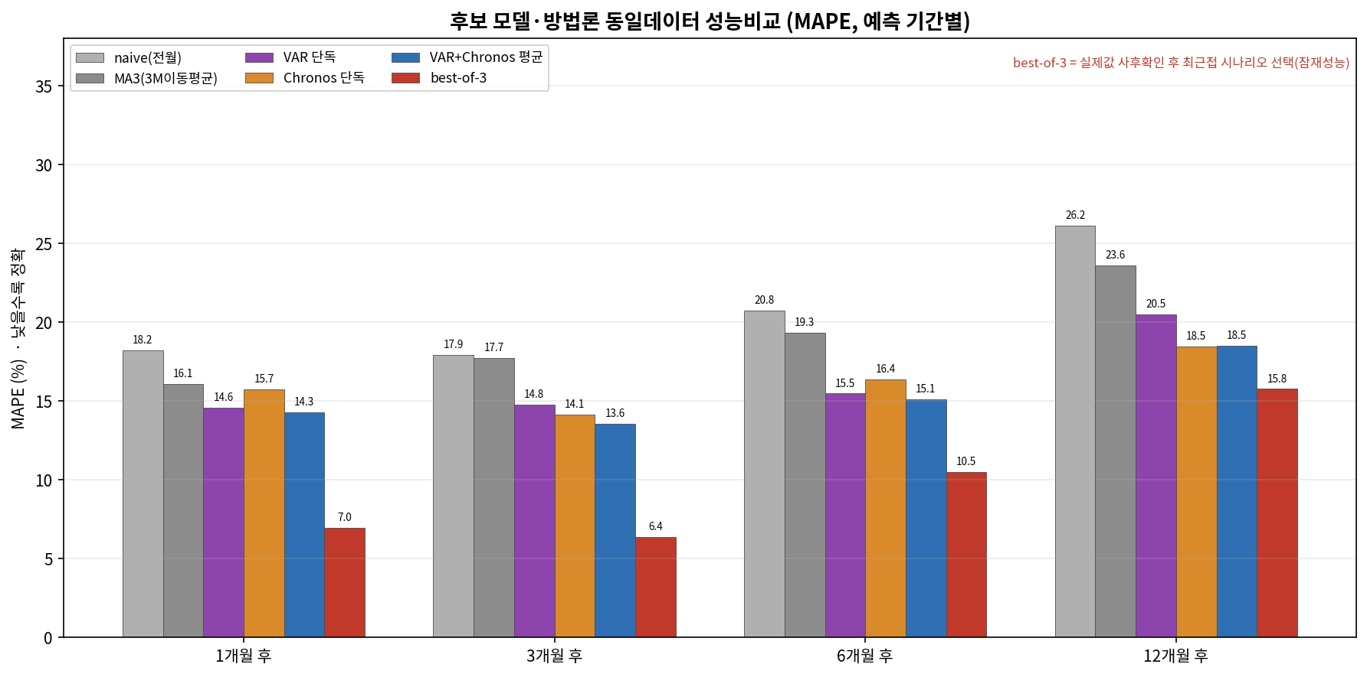
과업2 · 수입수요 예측모델
④ 후보 모델·방법론 비교검증 (동일 데이터·동일 조건)
선정 사유
· VAR+Chronos 앙상블(14.30%)이 모든 단일 후보 상회
· naive 18.2·MA3 16.1 → 하한 확인
· best-of-3(6.96%)는 best한 시나리오를 선택한 후 얻는 잠재적 성능
→ 현 구조 = VAR + Chronos-2 앙상블 기준선 + LLM 시나리오

Slide 40
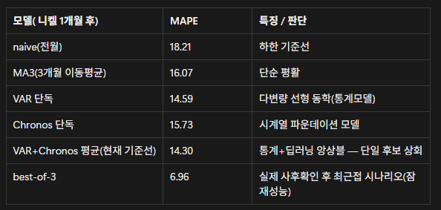
과업2 · 수입수요 예측모델
④ 후보 모델·방법론 비교검증 (동일 데이터·동일 조건)

Slide 41
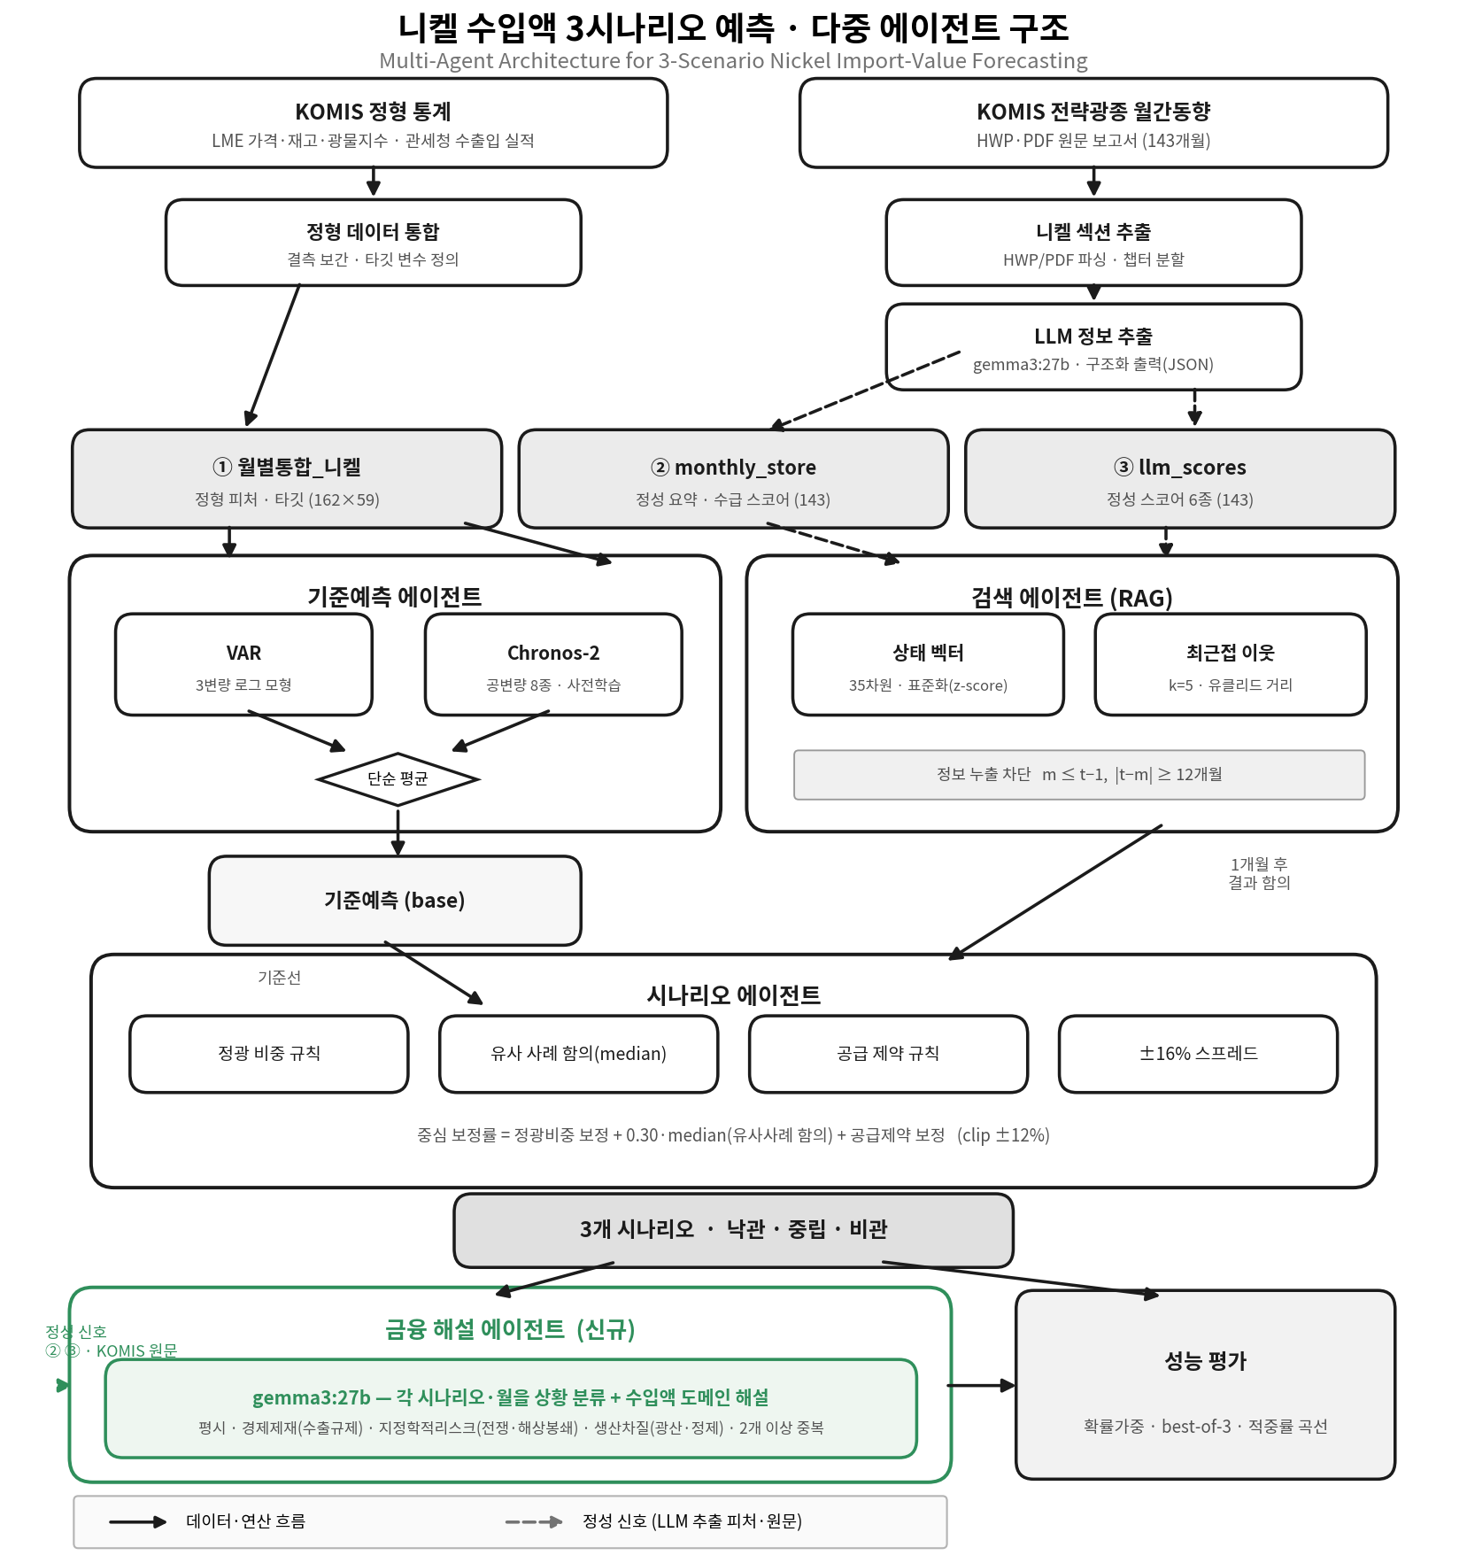
과업2 · 수입수요 예측모델
⑤ 현재 적용 모델 구조
▪ 기준예측 에이전트 : VAR + Chronos-2 → 평균(base)
▪ 검색 에이전트(RAG) : 상태벡터 35차원, 유사 과거 k=5 (누출 차단)
▪ 시나리오 에이전트 : 중심보정 → 낙관/중립/비관 밴드 생성
▪ 금융 해설 에이전트 : 월별 상황분류·도메인 요약(gemma4 : 31b)
정성 신호 결합
②③ 정성 데이터 → 상태벡터·중심보정에 반영, 통계 예측과 도메인 지식을 결합

Slide 42
과업2 · 수입수요 예측모델
⑤ 현재 적용 모델 구조
정형 시계열
수입액·LME현물·재고
run_VAR(t)
VAR 3변량
기준선
(VAR+Chronos)/2
낙관
정형 공변량 8종
가격·재고·지수·구조
run_Chronos(t)
공변량 8종
중립
비정형(KOMIS)
LLM 점수·신호
LLM 에이전트
heuristic 6값 결정
중심보정률 center
정광·유사월·공급
비관
역할 : VAR·Chronos = 예측의 레벨(수준) | LLM = 정형·정성을 보고 정광비중 임계·유사월 반영비율·공급제약 % 결정 → 중심보정률 산출 | ±n% = 시나리오 폭
최종 결과 : 매월 낙관·중립·비관 3개 예측값(백만 USD). 검증은 best-of-3가정으로 MAPE·R² 산출.
진행 중 : 다기간 — 단기/중기/장기 전망을 먼저 '서술'하고, 그 논리로 1~12개월 수치·시나리오 산출.

Slide 43
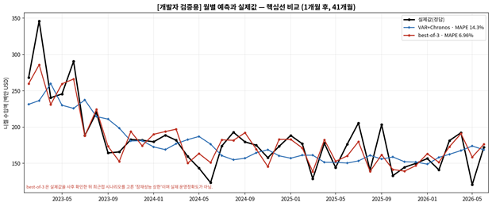
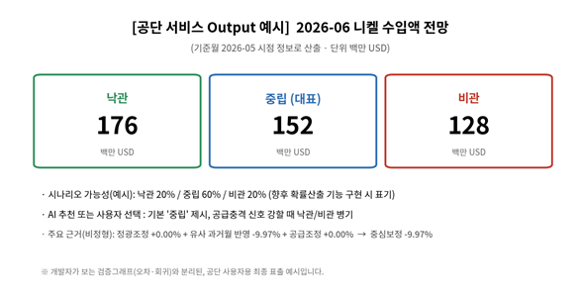
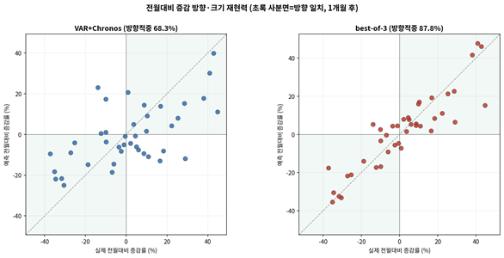
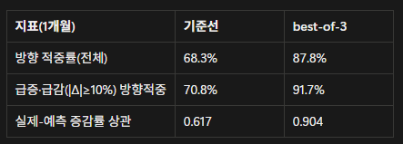
과업2 · 수입수요 예측모델
⑥ 주요 실험사례 (1) — 니켈 수입액 1개월 후 예측
▲ [개발자 검증용] 월별 예측과 실제값 — 핵심선 비교 (1개월 후, 41개월)
▲ [공단 서비스 Output 예시] 낙관/중립(대표)/비관 3값 + 근거 (검증그래프와 분리)

Slide 44




과업2 · 수입수요 예측모델
⑥ 주요 실험사례 (2) — 니켈 수입액 1~12개월 장기예측

Slide 45


과업2 · 수입수요 예측모델
⑥ 주요 실험사례 (3) — 수입중량 예측
- 동일 구조(VAR+Chronos → 시나리오)에서 타깃만 수입액→수입중량(kg)으로 교체.
- 수입중량은 월별 통관 물량이 벌크선 로트 단위로 극심하게 진동(기준선 MAPE 41.44%)해 수입액(기준선 14.3%)보다 크게 어려움. 방향 적중은 95%로 높음.

Slide 46
과업2 · 수입수요 예측모델
⑦ 현재 성능 및 한계
확정 사항
탐색 · 미해결 (추후 계획)
· 데이터 인벤토리·Feature 선별
· 후보 모델 비교검증
· 수입액 1개월 시나리오 구조
· 비정형 반영·유사사례 로직
· 수입액 다기간·수입중량 실험
· LLM 비교
· AI 설명 및 요약 기능 · 시나리오 확률
· 수입중량 예측 LLM 다기간 확장
· 외부데이터(GTA/SMM) 고려

